Slide 1
70. léta -skupiny
art rock
Pink Floyd, Genesis

Slide 2
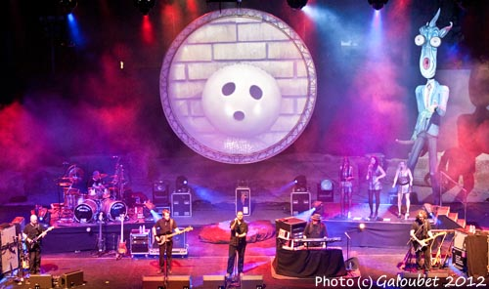
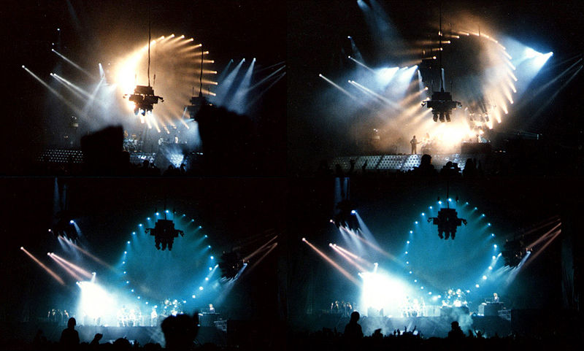
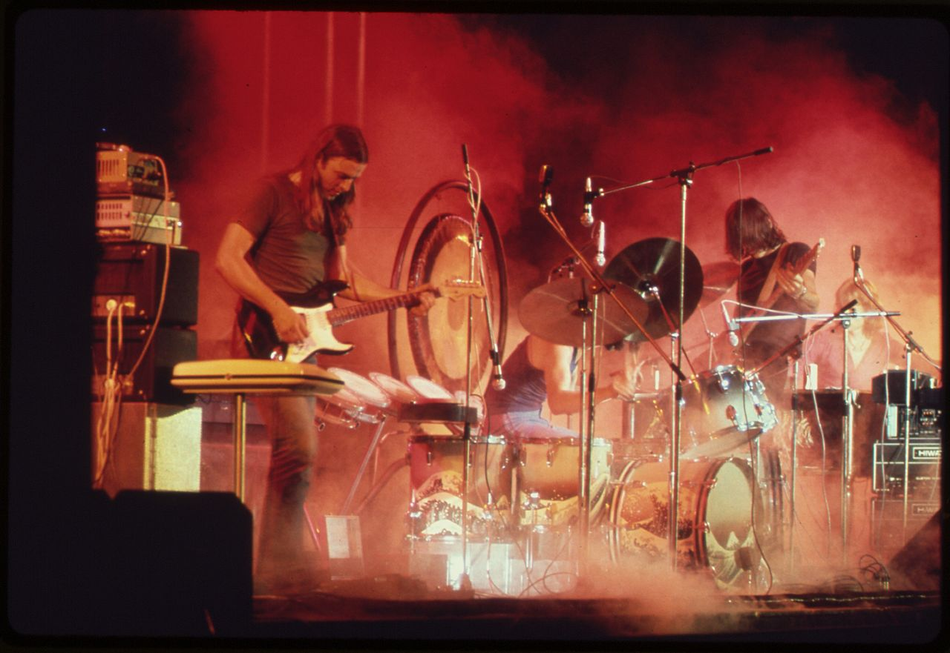
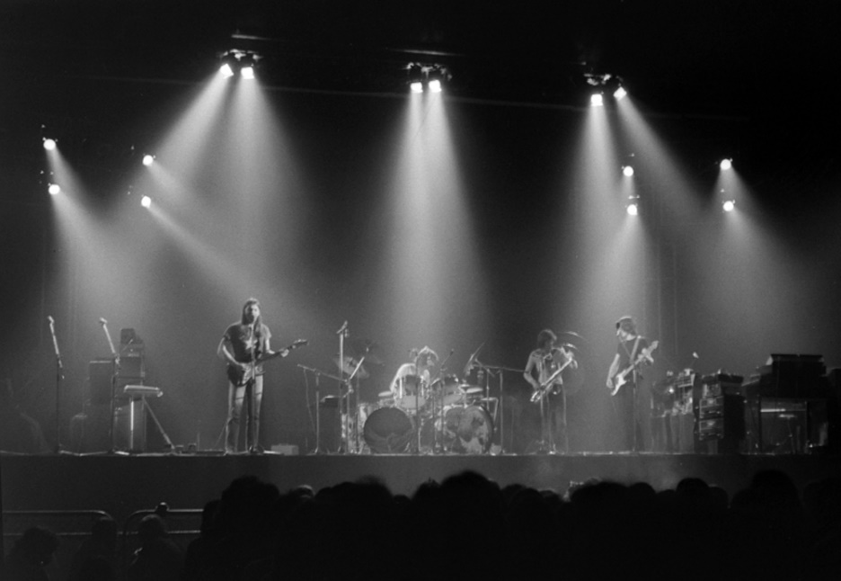
Pink Floyd

Slide 3
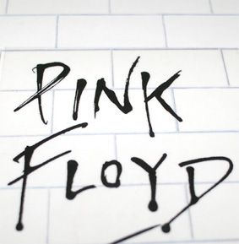
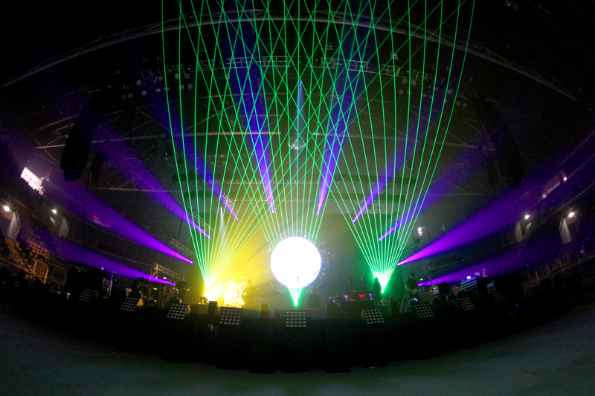
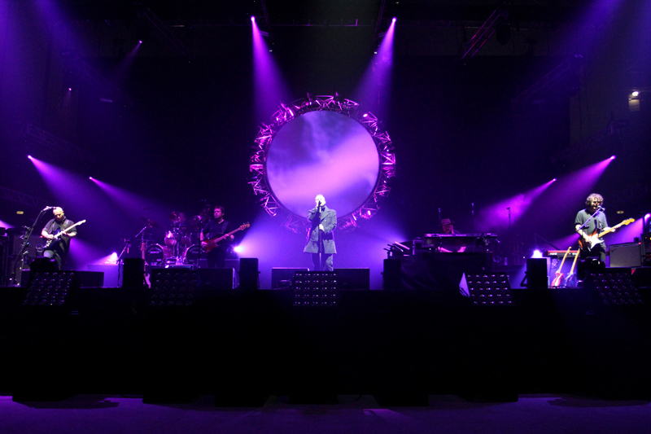
PINK FLOYD - Anglie
využití nejmodernější techniky, nejsložitější světelná a zvuková aparatura
dlouhé komplikované skladby s různými efekty (zvuky strojů, letadel, zvířat…)
náročná kytarová i klávesová sóla
jedno z největších rockových představení: The Wall – obnoveno v roce 2011 (Praha)
největší úspěchy na konci 70.let
Praha – Strahov v roce 1994 (120 000 diváků – rekord)

Slide 4
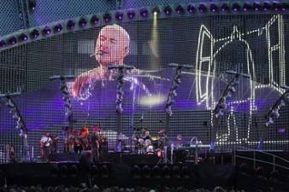
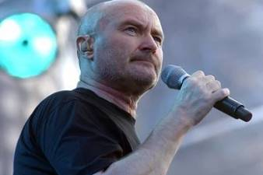
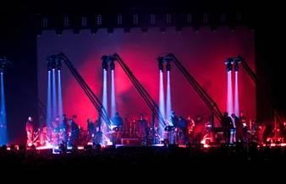
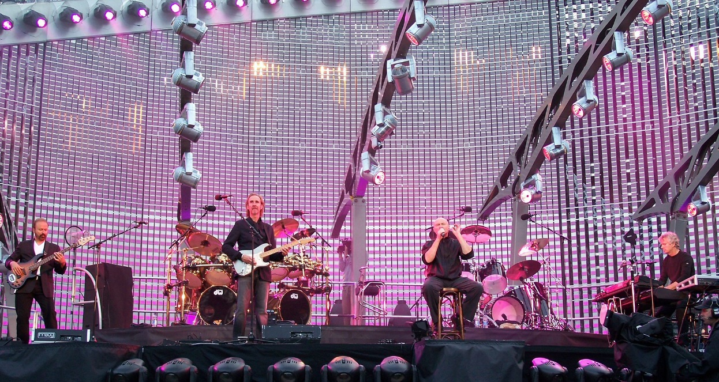
Genesis

Slide 5
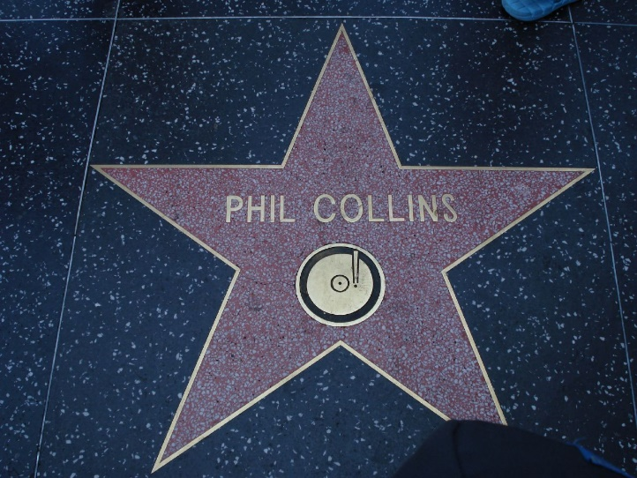
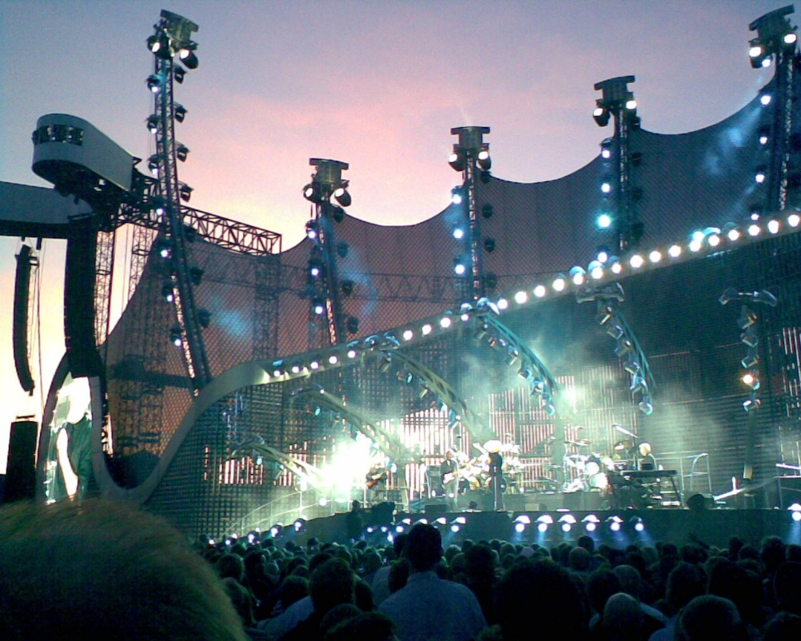
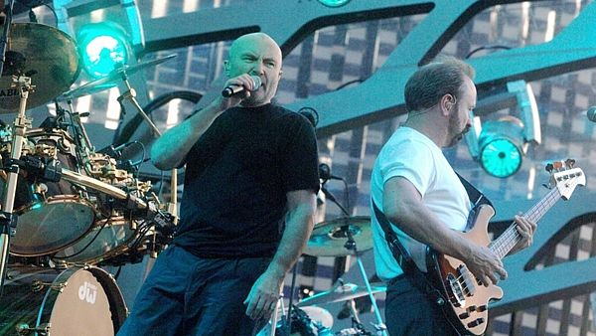
GENESIS – Anglie /dženezis/
základní obsazení je pouze tříčlenné
osobnost skupiny: Phil Collins – bubeník, zpěvák, klávesista
jeden z nejvýznamnějších muzikantů v populární hudbě
velké využití klávesových nástrojů
velmi propracované skladby s vizuálními efekty (světla, stroboskopy, projekce)
1977 – nejlepší koncertní skupina na světě

